Slide 1
Criptografie folosind procesorul grafic
ACADEMIA DE STUDII ECONOMICE
Facultatea de Cibernetica, Statistica si Informatica Economica
Cursul de master SECURITATEA INFORMATICA
Masterand:
Ing. Cristian Sandu
Coordonator stiintific:
Prof. dr. ing. Valentin Cristea

Slide 2
Obiective
Analiza folosirii procesorului grafic(GPU) ca dispozitiv criptografic
Implementarea criptarii si decriptarii AES folosind nVidia CUDA
Compararea performatelor implementarii paralelizate cu cea clasica, pe CPU

Slide 3
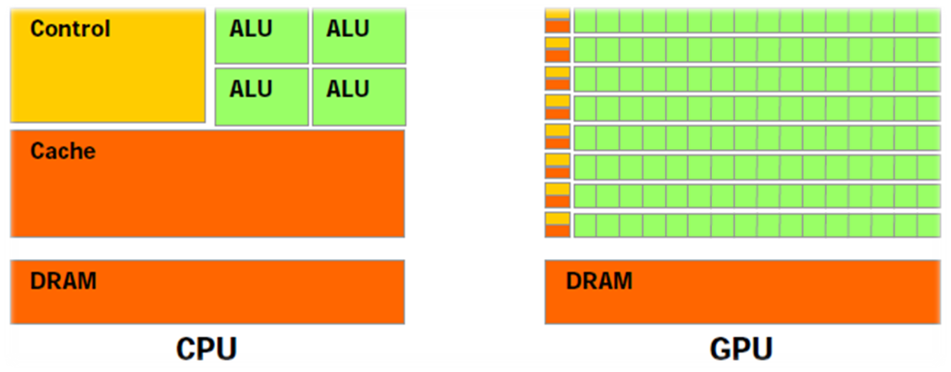
De ce criptografie pe GPU?
GPU-ul dedica mai multi tranzistori operatiilor aritmetice decat CPU-ul
Specializat pe operatii in virgula mobila masiv paralele(banda de asamblare grafica)

Slide 4
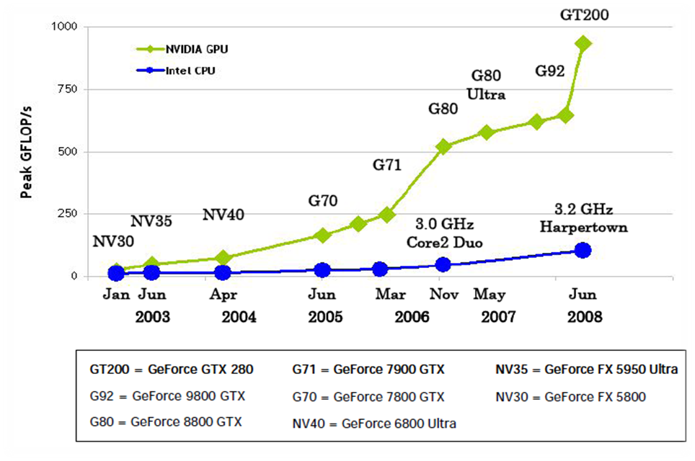
De ce criptografie pe GPU?(2)
Capacitatea GPU-ului de a efectua mult mai multe operatii in virgula mobila intr-o secunda decat CPU-ul(GFLOPS)

Slide 5
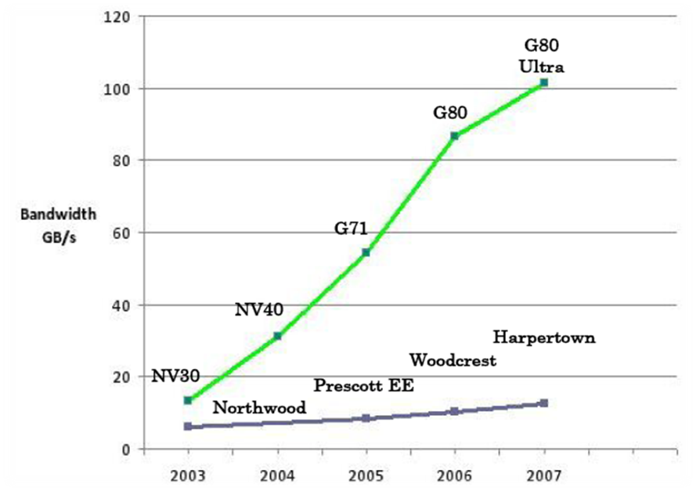
De ce criptografie pe GPU?(3)
Latimea de banda a memoriei GPU-ului este mult mai mare decat cea a memoriei sistemului la care are acces CPU-ul

Slide 6
Tehnologia CUDA
Expune arhitectura “manycore” a GPU-ului
Modelul de programare are la baza trei abstractii:
  Ierarhie a firelor de executie
  Memorie partajata
  Sincronizare de tip bariera
Model SIMT: Single Instruction Multiple Thread

Slide 7
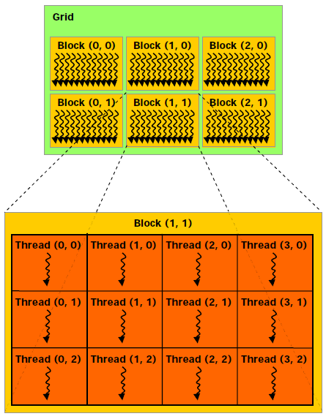
CUDA – Ierarhia firelor de executie

Slide 8
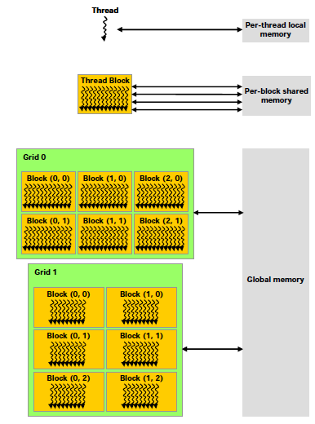
CUDA – Ierarhia firelor de executie(2)

Slide 9
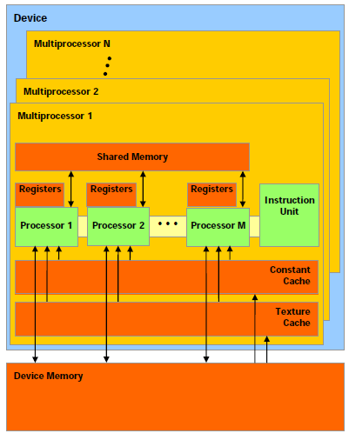
Arhitectura GPU-ului
Arhitectura GPU-ului expusa de CUDA

Slide 10
CUDA - Limbajul de programare
Limbajul pentru programare CUDA este o extensie a limbajului C
Functiile ce vor rula pe GPU in paralel sunt numite “kernel”
__global__ void kernel( int* g_data );
Un kernel este apelat cu sintaxa kernel<<<dimGrid, dimBLock>>>(params)
Memoria pe GPU se aloca folosind functii de runtime CUDA

Slide 11
Algoritmul AES
Algoritmul Rijndael standardizat de NIST in 2001 ca AES(Advanced Encryption Standard)
Este un algoritm de criptare de tip bloc
Pentru AES(Rijndael poate folosi si alte dimensiuni):
  Dimensiune bloc: 128 biti
  Dimensiune cheie: 128, 192, 256

Slide 12
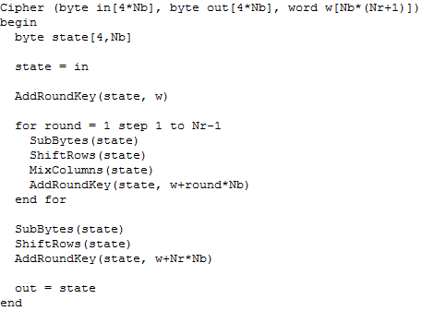
Algoritmul AES(2)
In pseudocod algoritmul este:

Slide 13
Algoritmul AES(3)
O stare AES(128 de biti) este mapata pe o matrice 4x4 de octeti (4 cuvinte de 32 de biti)
Pentru procesoare pe 32 de biti se obtine forma optimizata a unei runde AES:
Unde: e – starea transformata, T – tabele de cautare si k – cheia de runda. Indicele j reprezinta coloana – 32 de biti

Slide 14
AES pe GPU - Strategie
Impartim datele de intrare in blocuri de 1024 octeti
Un bloc de 1K va fi criptat de 1 bloc de 256 fire de executie
4 fire din bloc cripteaza o stare – fiecare fir cripteaza 1 cuvant din stare => se pot cripta 64 de stari AES pe un bloc de fire de executie CUDA
Datele de intrare iesire ale blocului (2 x 1K) se copiaza in memoria partajata a blocului
Cheia se expandeaza pe CPU si se copiaza in memoria globala a GPU-ului
Tabelele de cautare se pastreaza in memoria constanta

Slide 15
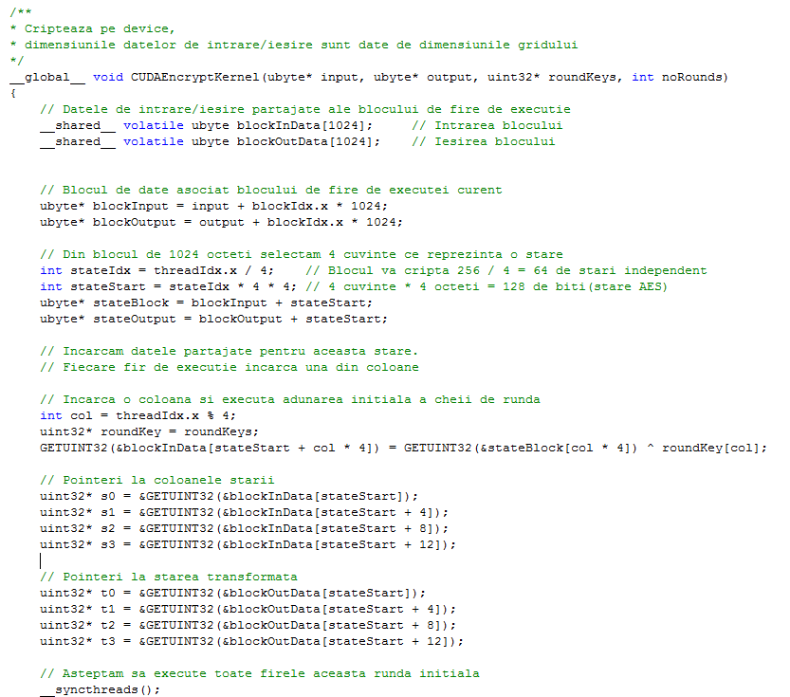
AES pe GPU – Implementare

Slide 16
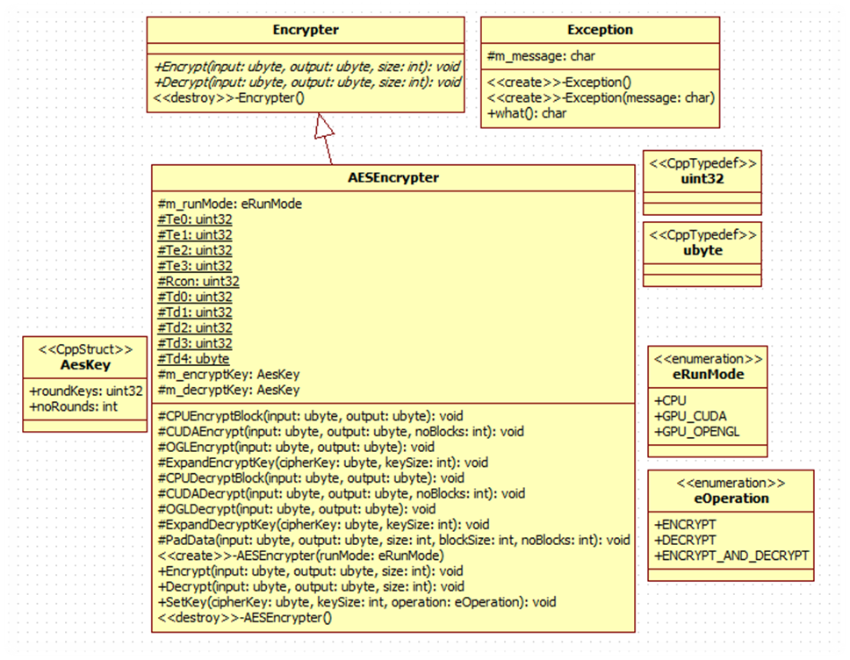
Arhitectura aplicatiei de criptare

Slide 17
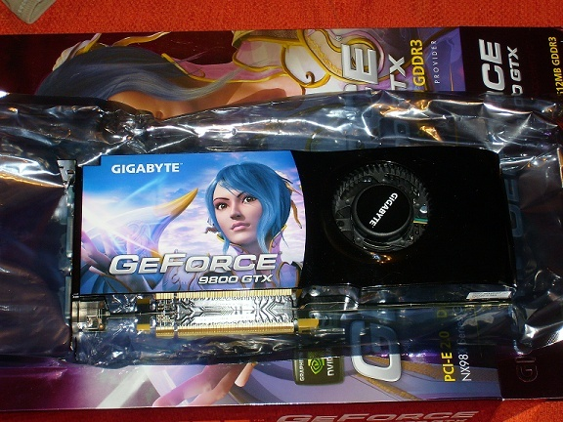
Hardware
GeForce 9800 GTX (G92)
128 de core-uri (16 multiprocesoare)
Latime de banda memorie: 70.4 GB/s

Slide 18
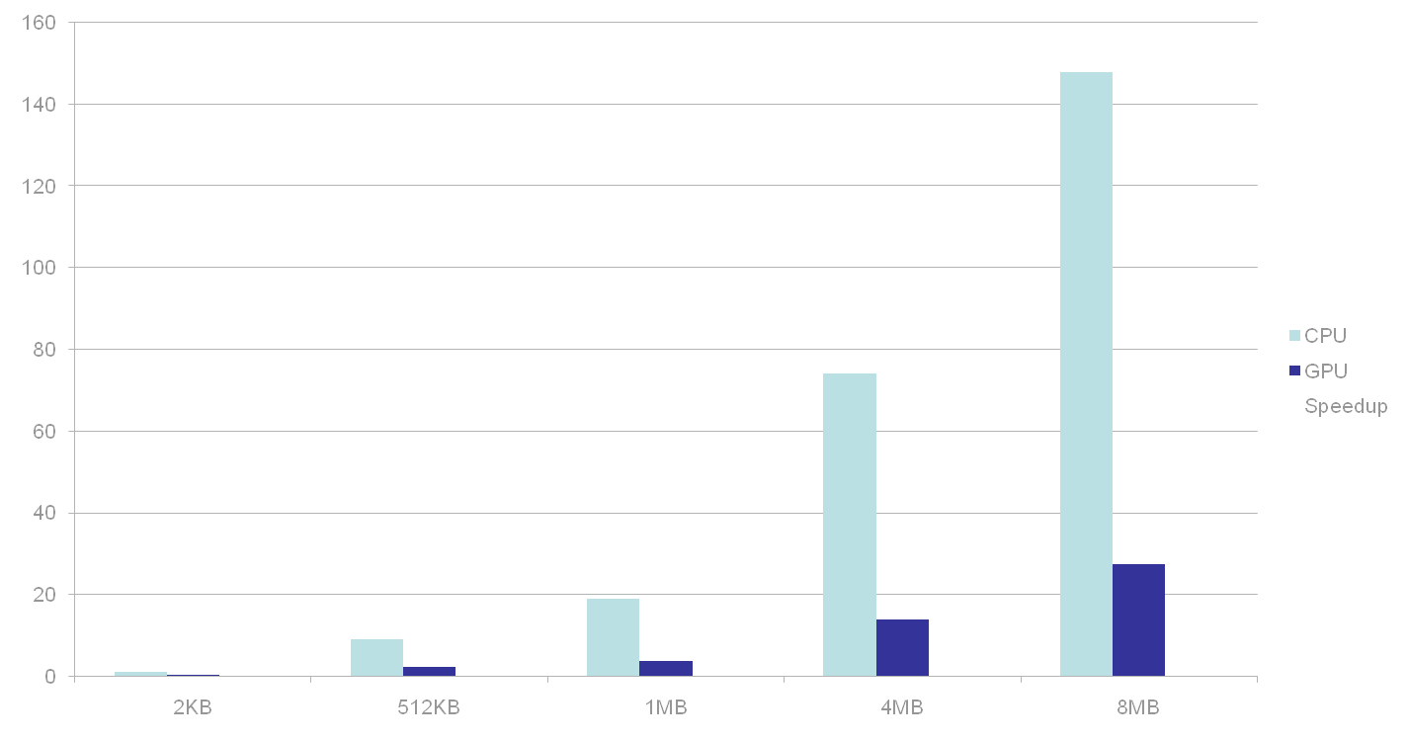
Performante pe GPU vs CPU
Timp de executie (ms)

Slide 19
Aplicatia demonstrativa
Construita cu wxWidgets in C++
Ruleaza criptare/decriptare AES-128,192,256 pe fisierul selectat de utilizator
Cheia de criptare se introduce in HEXA
Ruleaza criptarea/decriptarea atat pe CPU cat si pe GPU-ul disponibil in sistem pentru a compara performantele

